Slide 1

우리동네 이용권
대행사 제휴 제안서
매장을 모으고 대신 운영해 주실 파트너를 찾습니다. 유어딜은 중개 매장에서 5%만 받고, 귀사 몫은 매장을 등록할 때 귀사가 정한 %를 유어딜이 직접 보냅니다.
리스터코퍼레이션 · 사업자등록번호 479-09-02930 · urdeal.kr
2026년 9월
본 문서의 내용을 무단으로 복제·전재·재배포할 수 없습니다.

Slide 2

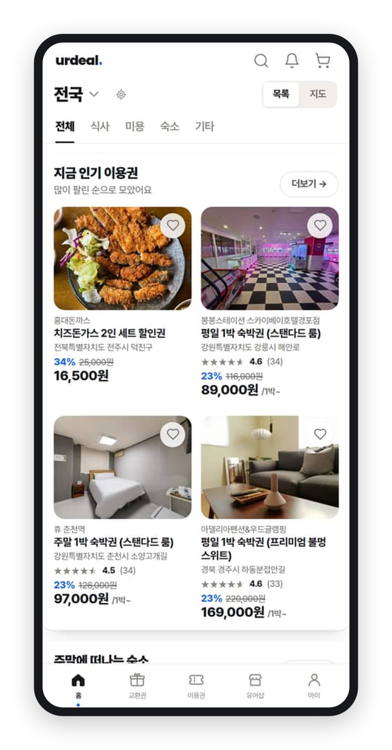
대행사 제휴 제안, 2026년 9월
매장을 소개해 주시면,
유어딜은 5%만 받습니다.
나머지 95%는 매장 몫입니다. 귀사 몫 %와 인플루언서 상한 %는 매장을 등록할 때 귀사가 정하고, 팔린 만큼 유어딜이 각자에게 직접 보냅니다. 귀사 몫에 유어딜이 정한 요율은 없습니다.
5%
95%
0원
중개 경유 매장의
유어딜 수수료
매장 몫.
귀사 몫과 소개비의 재원
입점비, 월정액,
광고비
유어딜은 손님이 미리 결제하고 매장에 찾아오는 이용권을 팝니다. 식당, 뷰티샵, 숙소가 팔고 있습니다. 매장을 모으고 대신 운영해 주실 파트너를 찾습니다.
유어딜 대행사 제휴 제안
01
Notes:
표지. 5% / 95% / 0원. 5%: 2026-09-04 확정. 귀사 몫 직접 송금: 2026-09-16 결재 + 09-19 플로우(코드 미착수). 오른쪽은 urdeal.kr 홈(모바일) 라이브 캡처.

Slide 3





바쁘실 테니, 한 장으로 먼저 정리했습니다.
무엇을 파나
대행사는 무엇을 하나
동네 식당, 카페, 미용, 숙박, 액티비티의 이용권. 손님이 온라인에서 할인가로 미리 사고 매장에 와서 QR로 씁니다. 배송도 재고도 없습니다.
매장을 찾아 유어딜에 올리고(10분), 이용권을 만들고(3분), 인플루언서에게 링크를 보내고, 성과를 대시보드에서 봅니다. 돈을 걷거나 나누는 일은 없습니다.
누가 얼마를 내나
유어딜은 무엇을 하나
매장이 팔린 금액의 5%를 유어딜에 냅니다(직접 입점은 10%). 나머지 95% 안에서 귀사 몫과 인플루언서 소개비가 나갑니다. 귀사 몫과 인플루언서 상한은 등록 때, 개별 소개비는 협업 코드로 정합니다. 송금은 유어딜이 각자에게 직접 합니다. 대행사가 유어딜에 내는 돈은 0입니다.
결제(토스), 이용권 발급, QR 확인 앱, 주간 정산, 원천징수, 환불 응대, 홈 지도 노출과 검색 유입. 인플루언서 DB와 코드 링크 발송까지.
숫자 근거와 절차는 다음 장부터 순서대로. 마지막 장에 8주 파일럿 조건이 있습니다.
유어딜 대행사 제휴 제안
02
Notes:
요약. 사업계획서 C-2 + store-operator-model §7.

Slide 4

PART 1
구조와 돈
이용권이 무엇이고, 손님이 낸 돈이 어디로 가고, 매장 한 곳이 귀사에게 얼마가 되는지. 가정은 전부 표에 적었습니다.
1)
이용권은 이렇게 생겼다
2)
돈의 흐름과 직접·경유 비교
3)
매장 1곳의 단위 경제
4)
사장님의 셈법과 비교표
5)
매장이 늘수록 도는 바퀴
유어딜 대행사 제휴 제안
03

Slide 5
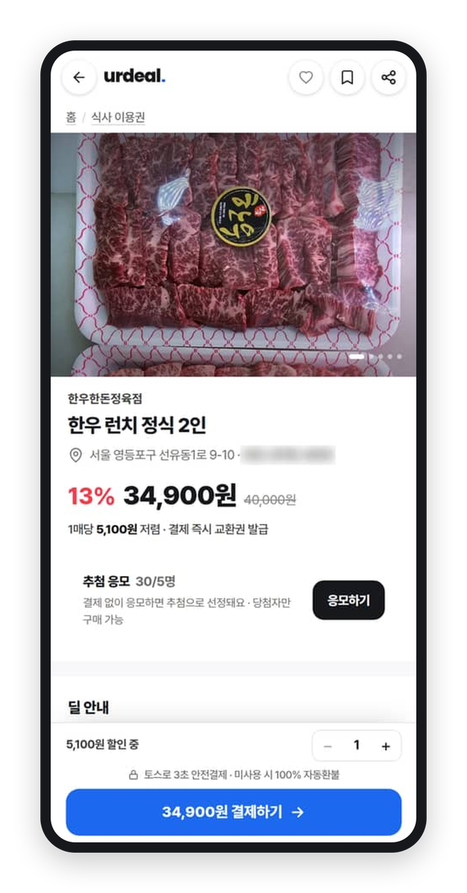
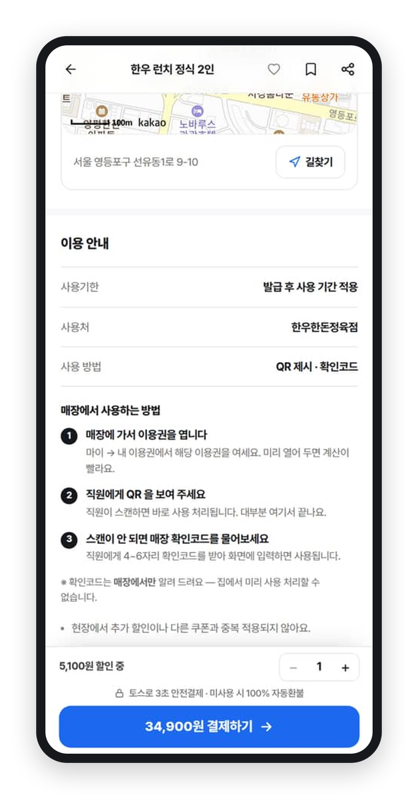
PART 1 · 구조와 돈
메뉴 하나가 곧 상품입니다.
이용권은 이렇게 생겼습니다.
손님이 보는 실제 화면입니다. 정가와 할인가가 함께 보이고, 토스로 결제하면 이용권이 바로 발급됩니다. 유효기간, 할인율, 마감 수량은 전부 매장이 정하고, 안 쓴 이용권은 100% 자동 환불됩니다.
32,411원
식사 이용권 평균가 (241개)
155,824원
숙박 이용권 평균가. 식사의 4.8배
0
재고, 배송, 반품
이용권 상세
사용 방법과 환불 안내
2026년 9월 13일 urdeal.kr 활성 이용권 337개의 카탈로그 평균가. 실거래 평균이 아니라 가격대 참고치입니다.
유어딜 대행사 제휴 제안
04
Notes:
평균가는 2026-09-07 공개 API 실측(meal 242건 avg 32,339 / stay 51건 avg 155,824). 캡처는 scripts/capture-proposal-shots.mjs (detail/use).

Slide 6

PART 1 · 구조와 돈
손님이 낸 돈은 어디로 갈까요? 유어딜 몫은 5%에서 끝납니다.
구조가 단순해서 흐릴 것이 없습니다. 카드 결제 수수료까지 같은 그림에 적었습니다.
손님
카드사
유어딜
매장
이용권 결제
결제 처리
5%
나머지 95%
약 2.75%
5%
귀사의 몫
카드 결제 수수료.
유어딜이 자기 5% 안에서 냅니다.
카드사 정책에 따라 바뀔 수 있습니다
중개 경유 매장
(직접 입점은 10%)
매장 등록 때 귀사가 정하는 %. 팔린 만큼 유어딜이 귀사 계좌로 직접 보냅니다.
인플루언서 소개비
협업 코드에 싣는 %(등록 때 정한 상한 안). 귀속과 지급은 유어딜이 자동 처리합니다.
흔한 오해
실제
"직접 입점 10%와 중개 5%의 차액 5%가 대행사 몫이다."
차액은 유어딜이 덜 받는 것입니다. 귀사 몫은 그 95% 안에서 귀사가 등록 때 정한 %이고, 유어딜이 매장 몫에서 떼어 귀사에게 보냅니다. 단가는 유어딜이 정하지 않습니다.
유어딜 정산은 매장, 귀사, 인플루언서 각자의 계좌로 갑니다. 귀사 몫을 매장에 청구할 일이 없습니다.
유어딜 대행사 제휴 제안
05
Notes:
5%: 2026-09-04 대표 확정. 귀사 몫·소개비 직접 송금: 2026-09-16 결재(broker-payout-model 안 1) + 09-19 플로우(매장 등록 때 두 요율). 🚧 코드 미착수. PG 2.75% 는 commission-budget.ts 실측 상수(플랫폼 부담). 정산은 used 이용권만 주간(auto-settlement.ts).

Slide 7
PART 1 · 구조와 돈
직접 입점과 대행사 경유, 무엇이 같고 무엇이 다른지 표 한 장으로.
같은 셀러 대시보드, 같은 결제와 정산입니다. 다른 것은 요율 하나와 "누가 운영하나" 뿐입니다.
사장님 직접 입점
대행사 경유 (귀사)
유어딜 수수료
팔린 금액의 10%
팔린 금액의 5%. 차액은 유어딜이 덜 받는 것
매장 등록
사장님이 본인 카카오로
귀사 계정으로 (10분). 매장 코드가 생기고 사장님은 그 코드로 가입
이용권 운영
사장님이 직접
귀사가 운영자 권한으로 대신
인플루언서 섭외
사장님이 직접, 또는 유어딜이 대행
귀사가 DB에서 골라 코드 링크. 탭하면 가입과 매칭
정산 계좌
사장님만
사장님만. 소유자 확인 전엔 정산이 나가지 않습니다
귀사 몫
해당 없음
95% 안에서 등록 때 정한 %. 상한 없음, 유어딜이 직접 송금
인플루언서 소개비
협업 코드의 %
협업 코드의 %. 상한은 등록 때, 딜마다 조정
권한 회수
해당 없음
사장님이 언제든. 이용권·주문·리뷰는 매장에 남습니다
5%와 10%의 차이는 귀사 몫이 아니라 유어딜이 덜 받는 것. 귀사 몫은 95% 안에서 등록 때 정하고, 유어딜이 보냅니다.
유어딜 대행사 제휴 제안
06
Notes:
09-15 참고 덱 "플랜별 기능 비교" 장치. 사실: fee-resolver.ts(직접 10 / 중개 5) · store-operator-model §7·§9(운영자 권한·계좌 owner 전용·회수·코드). 영입 2% 행은 09-16 폐지로 삭제. 귀사 몫 송금·코드는 09-19 확정, 코드 미착수.

Slide 8
PART 1 · 구조와 돈
매장 한 곳이 귀사에게 얼마가 되는지, 가정까지 함께 적었습니다.
매장 한 곳, 한 달 (바꿔서 다시 계산하셔도 됩니다)
매장 수를 늘리면 (같은 가정)
운영 매장
월 거래
거래액
매장 몫 95%
귀사 3% 가정
식사 이용권 평균가 (라이브 실측)
32,411원
10곳
300건
972만원
924만원
29만원
매장당 월 판매 (하루 1건 가정)
30건
30곳
900건
2,917만원
2,771만원
88만원
매장 월 거래액
972,330원
유어딜 5%
48,617원
100곳
3,000건
9,723만원
9,237만원
292만원
매장 몫 95%
923,714원
300곳
9,000건
2억 9,170만원
2억 7,711만원
875만원
인플루언서 소개비 (협업 코드 10% 가정)
97,233원
귀사 몫 (3% 예시)
29,170원
객단가가 가장 큰 변수입니다
매장 순수취
797,311원
숙박 이용권의 평균가는 155,824원으로 식사의 4.8배입니다. 같은 품을 들여 매장을 붙인다면 숙소와 뷰티 쪽이 식당보다 훨씬 큽니다. 위 표의 모든 숫자가 그만큼 곱해집니다.
3%는 계산을 보여 드리려고 넣은 값입니다. 매장을 등록할 때 귀사가 정하고, 매장마다 다르게 해도 됩니다. 유어딜이 매장 몫에서 떼어 보냅니다.
유어딜 대행사 제휴 제안
07
Notes:
평균가 32,339 / 155,824 는 2026-09-07 활성 이용권 카탈로그 평균(실거래 평균 아님). 하루 1건은 가정. 귀사 몫 %는 매장 등록 때 귀사가 정한다(09-19) — 유어딜이 정하지 않는다.

Slide 9




PART 1 · 구조와 돈
사장님이 "네" 하시는 이유도 숫자에 있습니다. 광고비를 먼저 내지 않으니까요.
이용권 한 장이 팔렸을 때 (파스타 2인 세트 예시)
선지출 광고비 0
정가
32,000원
배너, 검색 광고, 체험단처럼 미리 내는 돈이 없습니다. 팔린 만큼만 나갑니다.
이용권 판매가 (22% 할인)
25,000원
유어딜 5%
1,250원
할인율과 유효기간은 사장님이
남는 메뉴만 올리고, 할인율도 마감 수량도 직접 정합니다. 손해 보는 구조를 만들 수 없습니다.
인플루언서 소개비 10% (협업 코드 예시)
2,500원
귀사 몫 3% (등록 때 정한 예시)
750원
정산은 손님이 쓴 뒤 매주
매장에 들어오는 돈
20,500원
손님이 매장에서 QR을 찍은 이용권만 주간 정산으로 매장 계좌에 들어옵니다. 안 쓴 이용권은 손님에게 자동 환불됩니다.
재료비 35% 가정
11,200원
매장 이익
9,300원
사장님이 하는 일은 하나
광고 없이 온 새 손님 한 명당 9,300원이 남습니다. 안 팔리면 0원이고, 세 항목 전부 팔린 뒤에만 나갑니다.
손님 QR을 폰으로 찍거나 확인 PIN을 눌러 주는 것. 등록과 운영은 대행사가 합니다.
유어딜 대행사 제휴 제안
08
Notes:
재료비 35% 는 가정. 정산 규칙은 auto-settlement.ts. 사용 처리는 매장 QR 스캔 또는 확인 PIN.

Slide 10


PART 1 · 구조와 돈
사장님이 이미 써 본 방식과 나란히 놓으면, 설명이 짧아집니다.
체험단은 무료 식사를 내드리고 후기를 받는 구조이고, 광고는 노출을 삽니다. 유어딜은 손님이 결제한 이용권만 세고, 그 뒤에만 수수료가 나갑니다. 사장님 앞에서 이 표 한 장이면 됩니다.
체험단 · 블로그 마케팅
배달앱 · 검색 광고
유어딜 이용권
무료 식사 제공 + 대행비 선지출
월 광고비 또는 클릭당 과금
선지출 0원, 팔린 뒤에만 수수료
결과는 노출 수·방문자 수
결과는 클릭·노출
결과는 결제 건수와 입금액
후기는 남지만 손님 결제는 확인 못 함
광고 끄면 같이 끝남
손님이 먼저 결제하고 가게에 옴
건당 비용이 먼저 나감
수수료 위에 광고비가 얹힘
미사용은 손님에게 100% 자동 환불
체험단·광고의 항목은 일반적인 상품 구조를 요약한 것이고 업체마다 다릅니다. 유어딜 항목은 라이브 설정값입니다.
유어딜 대행사 제휴 제안
09
Notes:
사장님 덱 2장(한계 비교표)과 같은 논리. 체험단 = 사장님 덱 표지의 "무료 식사를 내드리고 후기를 받는" 구조.

Slide 11



PART 1 · 구조와 돈
매장 한 곳이 돌면, 다음 매장은 그 숫자로 설득됩니다.
한 바퀴는 담당자 한 분이 한 매장에서 하는 일 전부입니다. 매장이 늘수록 같은 바퀴가 여러 개 돕니다.
매장을 등록
보고서가 화면에 있습니다
10분, 담당자 폰으로
운영 매장 요약에 매장별 매출과 주문이 뜹니다. 첫 매장의 이 화면이 두 번째 매장을 설득하는 자료가 됩니다.
성과 확인
이용권을 연다
귀사 몫은 유어딜이 송금
매장이 늘수록
도는 바퀴
대표 메뉴 두세 개
한 번 만든 이용권은 계속 팝니다
이용권과 매장 페이지는 남고, 인플루언서 링크와 유어샵도 남습니다. 매달 새로 여는 캠페인이 아닙니다.
담당자 1명, 매장 N곳
객단가가 큰 업종으로 갈수록 커집니다
손님이 결제하고 방문
인플루언서를 붙인다
쓴 것만 주간 정산
DB에서 골라 코드 링크
숙박 이용권 평균가는 식사의 4.8배입니다. 같은 바퀴를 돌려도 귀사 몫의 재원이 그만큼 커집니다.
유어딜 대행사 제휴 제안
10
Notes:
09-15 참고 덱 "콘텐츠 기반 바이럴 루프" 장치. 노드 전부 현행 기능(seller-stores · 상품 · seller-influencers · auto-settlement · SellerOperatingSummaryPage). 4.8배는 09-13 카탈로그 평균가 실측. 구조 설명이지 성과 약속이 아니다.

Slide 12
PART 2
매장을 모은다
어떤 매장을 데려올지, 어떤 대행사에 맞는지, 사장님 앞에서 10분에 끝내는 등록, 대본, 그리고 목표별 이용권 설계.
1)
여섯 가지 체크리스트
2)
이런 대행사에 맞습니다
3)
등록 10분
4)
사장님 대본과 거절 답
5)
목표별 이용권 설계
유어딜 대행사 제휴 제안
11

Slide 13
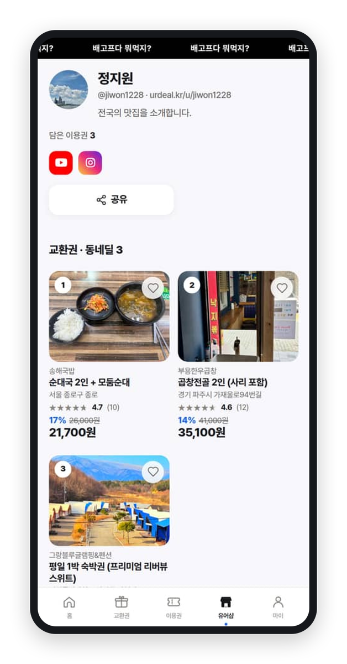

PART 2 · 매장을 모은다
이 여섯 가지만 맞으면 됩니다.
대부분 그 자리에서 진행됩니다.
사업자등록이 있다
카카오맵에 매장이 있다
사업자번호, 대표자명, 개업일로 국세청 진위확인을 합니다. 없으면 올릴 수 없습니다.
등록할 때 카카오맵 장소를 연결합니다. 없으면 사장님이 먼저 등록해야 합니다(무료, 하루 이틀).
손님이 방문해서 쓰는 업종이다
15~30% 할인해도 남는 대표 메뉴가 있다
식당, 카페, 미용, 네일, 숙박, 키즈카페, 스튜디오, 클래스. 택배 상품만 파는 곳은 대상이 아닙니다.
이용권은 할인가로 팝니다. 마진이 얇은 메뉴만 있는 곳은 사장님이 곧 후회합니다.
사진이 3장 이상 있다
사장님이나 직원이 폰으로 QR을 찍을 수 있다
이용권 카드의 절반은 사진입니다. 없으면 방문할 때 폰으로 찍어 오세요.
사용 처리는 매장 폰 한 대로 끝납니다. POS 연동이 필요 없습니다.
먼저 갈 곳: 배달앱이나 예약앱에 광고비를 쓰고 있는 매장. "그 돈을 팔린 뒤에만 내는 걸로 바꾸자"가 통합니다.
올라간 매장 페이지 (유어샵)
유어딜 대행사 제휴 제안
12
Notes:
등록 필수 필드는 seller-stores.routes.ts. 오른쪽은 /u/jiwon1228 라이브 캡처(대표 계정).

Slide 14



PART 2 · 매장을 모은다
이런 대행사에 맞습니다. 지금 겪고 계신 말로 적었습니다.
오른쪽은 유어딜이 대신해 주는 것이 아니라, 구조가 그렇게 되어 있어서 귀사가 그 자리에서 쓸 수 있는 것입니다.
체험단을 돌려 온 대행사
"후기는 남는데 사장님이 효과를 못 느끼세요."
결제 건수와 입금액이 매장 화면에 남습니다. 그 숫자가 보고서입니다
무료 식사 대신 손님이 결제하고 옵니다. 대행비 선지급이 없습니다
지역 광고 대행사
"배달앱 광고 대행은 남는 게 없어요."
귀사 몫 %는 매장 등록 때 귀사가 정하고, 유어딜이 직접 보냅니다
유어딜에 내는 돈은 0. 매장에서 팔린 만큼만 유어딜 5%
인플루언서 매니지먼트 · MCN
"소속 크리에이터에게 줄 딜이 부족해요."
매장을 등록하고 소속 채널에 코드 링크를 보내면 탭 한 번에 매칭되고 소개비가 자동 귀속됩니다
귀속, 확정, 원천징수, 지급은 유어딜이 합니다
여러 매장을 한 번에 보는 곳
"매장마다 계정을 따로 만들기가 번거로워요."
운영자 권한 하나로 여러 매장을 한 대시보드에서 봅니다
정산 계좌는 매장 주인만. 귀사는 통장을 못 건드립니다
유어딜 대행사 제휴 제안
13
Notes:
09-15 참고 덱 "이런 브랜드에게 추천합니다" 장치. 사실: 운영 매장 요약(SellerOperatingSummaryPage) · 귀사 몫 직접 송금(09-16 결재, 코드 미착수) · 코드 링크 매칭(09-19) · store-operator-model §7·§9(계좌 owner 전용).

Slide 15
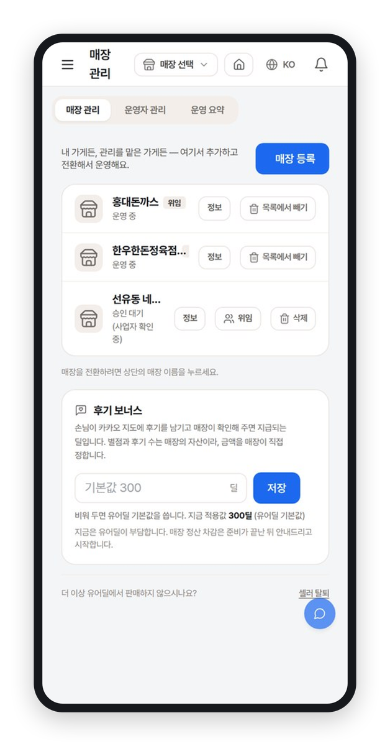



PART 2 · 매장을 모은다
사장님 앞에서 10분이면 됩니다.
서류 없이, 담당자 폰으로 끝납니다.
1분
카카오맵에서 매장 찾기
카카오맵 검색으로 주소 자동
/seller/stores 에서 매장 이름을 검색해 장소를 연결합니다. 주소와 좌표가 자동으로 들어옵니다.
2분
국세청 진위확인
사업자번호, 대표자명, 개업일을 넣으면 국세청 조회로 즉시 확인됩니다. 사업자등록증 사진만 보면 됩니다.
1분
"누가 운영하나요"에서 중개 선택, 두 % 입력
"중개·대행사에요"를 고르면 그 매장은 5%가 적용됩니다. 이때 사장님께 드릴 코드가 자동으로 생기고, 귀사 몫 %와 인플루언서 상한 %를 함께 정합니다. 정산 계좌는 사장님이 주인이 된 뒤에만.
3분씩
이용권 만들기
사진, 정가, 판매가, 유효기간, 마감 수량. 대표 메뉴 두세 개면 충분합니다. 사진은 그 자리에서 찍어도 됩니다.
3분
사장님께 코드와 사용법
매장 코드를 드립니다. 사장님이 가입하며 그 코드를 넣으면 매장 주인이 됩니다(등록증 확인은 그대로). 손님 QR 확인법까지, 이것만 설명하면 됩니다.
매장 관리 화면 (예시 데이터)
유어딜 대행사 제휴 제안
14
Notes:
시간은 현장 추정. 필드는 seller-stores.routes.ts + seller-broker-terms.routes.ts 실재(채널·국세청·등록증·중개사 몫 0~50·인플루언서 상한 0~50·owner_claim 코드 — PR #1499). 오른쪽은 /seller/stores 실제 UI 를 예시 데이터로 렌더한 캡처(코드 열은 캡처 시점 전이라 안 보인다).

Slide 16
PART 2 · 매장을 모은다
사장님께 드릴 말씀 네 마디와, 거절에 대한 답 다섯 가지를 준비했습니다.
"할인하면 손해 아니에요?"
5분 대본
남는 메뉴만, 사장님이 정한 할인율로만 올립니다. 안 팔리면 0원이고, 팔리면 새 손님입니다.
열기
"사장님, 배달앱 말고 손님이 가게에 직접 오게 하는 건데요. 미리 내는 돈은 없고 팔린 만큼만 5% 나갑니다."
"배달앱이랑 뭐가 달라요?"
배달이 없고 손님이 가게에 옵니다. 수수료는 5%이고, 가게 페이지가 사장님 것으로 남습니다. 병행해도 됩니다.
보여주기
"이 메뉴를 이용권으로 올리면 이렇게 보입니다." (오른쪽 화면을 폰으로 보여 준다)
"정산은 언제 들어와요?"
손님이 매장에서 쓴 이용권만 매주 정산돼 매장 계좌로 들어옵니다. 안 쓴 건 손님에게 자동 환불이라 분쟁이 없습니다.
정하기
"어떤 메뉴를 몇 % 할인해서 올릴까요? 유효기간은요?" 사장님이 정하게 한다.
"귀찮은 일 있어요?"
손님 QR을 폰으로 찍는 것 하나입니다. 등록, 이용권 관리, 인플루언서 섭외는 제가 합니다.
끝내기
"등록증만 보여 주시면 지금 올라갑니다. 코드 하나 드릴 테니 사장님 카카오로 가입하실 때 넣어 주세요. 그러면 매장 주인이 되세요."
"계약서 써야 해요?"
유어딜과는 가입뿐입니다. 제 몫은 등록할 때 적힌 %로 유어딜이 보내고, 마음에 안 들면 오늘이라도 사장님이 제 권한을 빼시면 됩니다.
유어딜 대행사 제휴 제안
15
Notes:
대본의 사실 주장은 앞 장들과 동일 출처. 가운데는 이용권 상세 라이브 캡처.

Slide 17
PART 2 · 매장을 모은다
사장님께 목표를 물으면, 이 표에서 한 줄을 고르십시오.
다섯 칸 전부 이용권 등록 화면의 입력값입니다. 유어딜이 정한 요율이 아니라 매장과 귀사가 정하는 값이라, 상담 자리에서 바로 바꿔도 됩니다.
매장의 목표
할인율
수량
유효기간
사용 조건
인플루언서 소개비
첫 손님 만들기
20~30%
30장 한정
30일
없음
10% 정도. 동네 채널 한두 곳
평일 매출 채우기
15~20%
제한 없음
60일
평일 점심 11~15시
없어도 됩니다. 조건이 곧 홍보
새 메뉴 반응 보기
10~15%
30장 한정
14일
없음
없음. 팔리는 속도가 곧 답
단골 늘리기
10%
제한 없음
90일
없음
없음. 매장 단톡방·인스타에 직접
숙박·뷰티처럼 객단가가 큰 곳
10~15%
주간 20장
60일
예약 필수
5~8%. 단가가 커서 % 는 낮게
값은 권장 설정이지 약속이 아닙니다. 한 달 돌려 보고 화면의 숫자로 다시 정하면 됩니다.
유어딜 대행사 제휴 제안
16
Notes:
09-15 참고 덱 "목표별 추천 조합" 장치. 사장님 덱 03-2 와 같은 표(문구만 대행사 시점). 필드: 상품 할인율·수량·유효기간·사용조건 프리셋·influencer-deals 소개비 %.

Slide 18
PART 3
인플루언서와 운영
섭외부터 정산까지 화면 안에서 끝나는 인플루언서 일, 담당자의 일주일, 그리고 "왜 남에게 계정을 맡기죠?"에 시스템이 답하는 방법.
1)
인플루언서 붙이기
2)
고르는 기준과 채널별 기대
3)
담당자의 일주일
4)
권한 표와 운영자 화면
5)
유어딜이 해 주는 것, 미리 말씀드리는 것
유어딜 대행사 제휴 제안
17

Slide 19
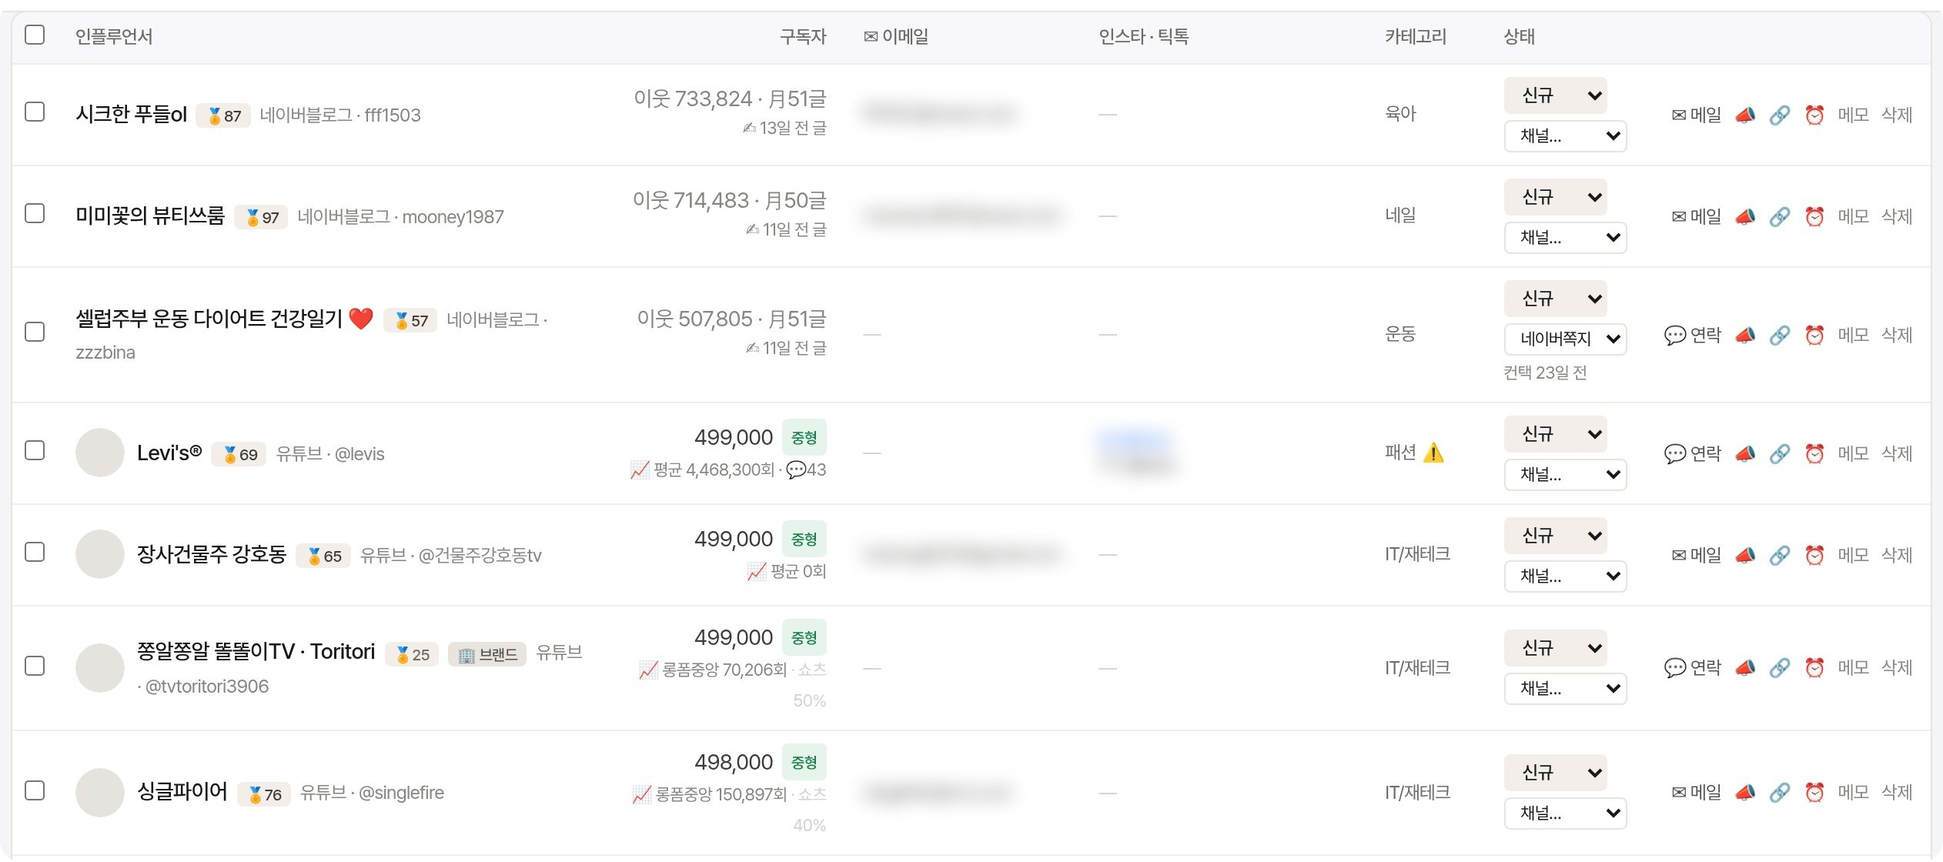
PART 3 · 인플루언서와 운영
섭외부터 정산까지,
인플루언서 일은 화면 안에서 끝납니다.
연락처는 가렸습니다
1
DB에서 고른다
/seller/influencers 에서 플랫폼과 팔로워 구간으로 거릅니다. 매장 동네에서 활동하는 채널을 우선합니다.
2
코드 링크를 보낸다
협업 코드가 담긴 링크 하나를 보냅니다. 인플루언서가 탭하면 가입이 되고 그 순간 매장과 매칭됩니다. 승인이 필요한 코드로 만들면 귀사가 한 번 더 확인합니다.
유어딜 인플루언서 풀 (실제 화면, 연락처는 가렸습니다)
3
소개비 %는 코드에 싣고, 딜마다 조정
인플루언서 DB (2026-10-06 실측)
협업 코드를 만들 때 기본 %를 정합니다(등록 때 정한 상한 안). 인플루언서마다 다른 코드를 쓰거나, 딜에서 바로 조정하면 이후 판매분부터 적용됩니다.
전체
282,818명
연락 가능
61,512명
4
귀속은 자동
네이버 블로그
247,565명
인플루언서 마이페이지에 매장 단위 링크가 생기고, 그 링크로 들어온 주문이 자동 연결됩니다. 이용권이 바뀌어도 링크는 그대로입니다.
유튜브
19,571명
5
지급도 자동
네이버 카페
9,939명
손님이 이용권을 쓰면 확정되고, 원천징수를 계산해 유어딜이 지급합니다. 대행사가 돈을 옮기지 않습니다.
인스타그램과 틱톡은 필터에 있으나 DB의 대부분은 네이버 블로그와 유튜브입니다.
유어딜 대행사 제휴 제안
18
Notes:
숫자는 /api/admin/ads/influencer-pool/stats 2026-09-13 실측. 오른쪽은 /admin/influencer-pool 데스크톱 캡처(capture-admin-shots.mjs — 이메일·IG·TT 블러).

Slide 20
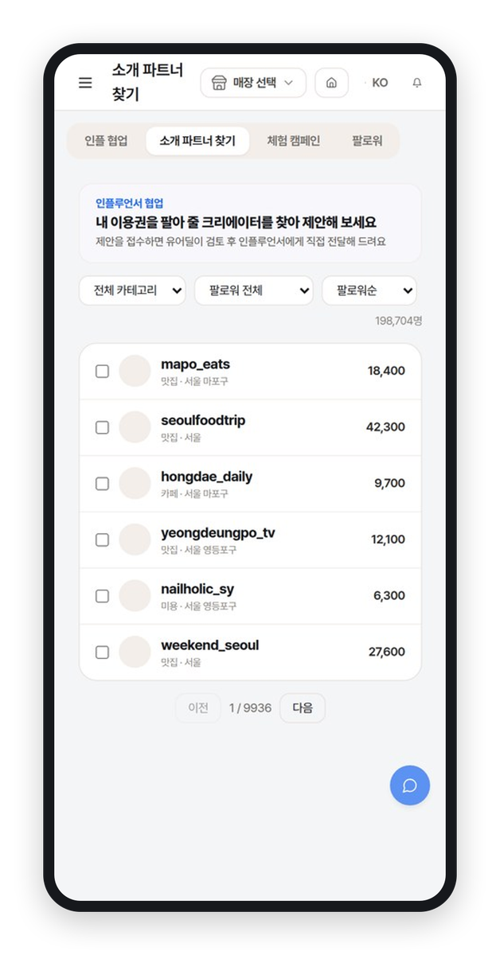

PART 3 · 인플루언서와 운영
팔로워 수만 보고 고르지 않으셔도 됩니다.
걸러 주는 기준이 화면에 있습니다.
카테고리
카테고리 · 팔로워 구간 · 정렬
맛집, 뷰티, 여행, 육아처럼 채널이 실제로 다루는 주제로 거릅니다. 매장 업종과 맞는 채널만 남습니다.
팔로워 구간
1천 미만부터 10만 이상까지 구간으로 봅니다. 동네 매장은 큰 채널보다 동네에서 읽히는 중간 채널이 맞습니다.
정렬 다섯 가지
골라서 코드 링크 보내기
팔로워순, 평균 조회순, 게시물순, 댓글순, 추천순. 팔로워는 많은데 조회가 낮은 채널은 여기서 걸러집니다.
표에 보이는 것
프로필, 팔로워, 게시물 수, 평균 조회, 평균 댓글. 연락처는 대행사에게도 안 보이고, 코드 링크는 유어딜이 대신 보냅니다.
데이터 출처: 유어딜이 직접 수집한 인플루언서 DB 282,818명 (2026-10-06 실측). 채널 활동 지표는 주기적으로 다시 잽니다.
유어딜 대행사 제휴 제안
19
소개 파트너 찾기 (/seller/influencers, 예시 데이터)
Notes:
필터·정렬·표 컬럼은 SellerInfluencersPage.tsx 실제 UI(카테고리 select, FOLLOWER_BANDS, sort 5종, 컬럼 프로필·팔로워·게시물·평균 조회·평균 댓글). 연락처 비공개 + 유어딜 발송은 같은 화면 안내 문구.

Slide 21
PART 3 · 인플루언서와 운영
채널마다 하는 일이 다릅니다. 이용권 링크 하나가 네 곳에 실립니다.
어느 채널이든 인플루언서에게는 매장 단위 링크와 유어샵이 생기고, 그 링크로 들어온 결제만 소개비로 잡힙니다. 노출을 세지 않고 결제를 셉니다.
네이버 블로그
유튜브 · 쇼츠
인스타그램 · 릴스
유어쇼츠
"동네 + 메뉴" 검색에서 오래 남는 글
먹는 장면으로 설득하는 영상
동네 감성과 단골 손님
이용권 페이지 안의 세로 영상
무엇을 기대하나
무엇을 기대하나
무엇을 기대하나
무엇을 기대하나
1
검색으로 찾는 손님에게 매장 이름을 먼저 보여 줍니다
1
설명란과 고정 댓글에 이용권 링크를 둡니다
1
프로필 링크를 유어샵으로 둡니다
1
유어딜 홈과 이용권 상세에 영상이 실립니다
2
글 안의 이용권 링크가 결제로 이어집니다
2
쇼츠는 매장 근처 시청자에게 짧게 닿습니다
2
릴스와 스토리에서 이용권을 바로 안내합니다
2
영상 아래 구매 버튼으로 바로 결제합니다
3
한 번 쓴 글이 유효기간 동안 계속 팝니다
3
영상 하나로 여러 이용권을 함께 소개할 수 있습니다
3
팔로워가 적어도 동네 손님이면 결제가 납니다
3
외부 채널 없이도 소개 커미션이 잡힙니다
유어딜 대행사 제휴 제안
20
Notes:
전용 링크·유어샵: influencer-deals(수락 시 링크 발급). 유어쇼츠: /videos + 이용권 상세 ProductShortsField. 결제 기준 커미션: order-commissions.ts. 채널별 기대는 운영 가이드이지 성과 약속이 아니다.

Slide 22
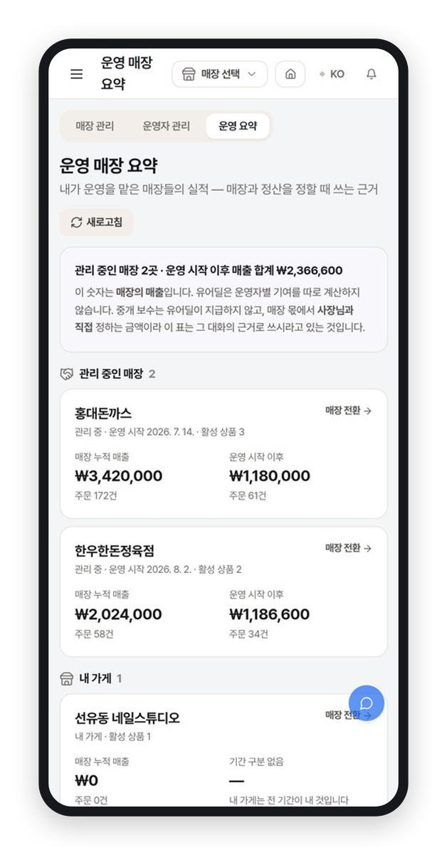
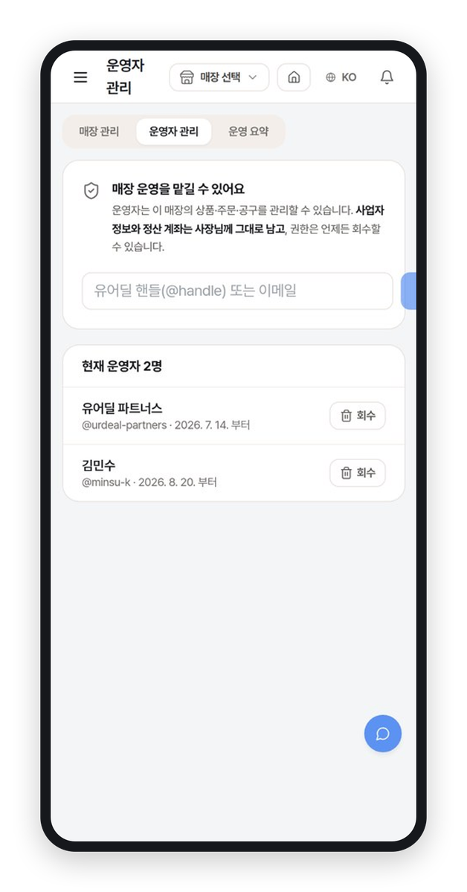
PART 3 · 인플루언서와 운영
담당자 한 분의 일주일입니다.
쓰는 화면은 여섯 장뿐입니다.
월·화
매장 방문 4곳
체크리스트로 고른 매장을 방문해 등록합니다. 하루 2곳이면 충분합니다.
수
이용권 손보기
사진 교체, 마감 수량, 할인율 조정. 잘 팔리는 메뉴는 수량을 늘립니다.
목
코드 링크 5건
DB에서 매장 동네 채널을 골라 코드 링크를 보내고, 매칭된 사람과 첫 주문을 확인합니다.
금
성과 확인
셀러 대시보드에서 매장별, 인플루언서별 성과와 귀사 몫을 봅니다. 청구서를 쓸 일이 없고, 사장님께는 화면 숫자를 그대로 공유합니다.
쓰는 화면 여섯 장 (전부 셀러 대시보드, 별도 프로그램 없음)
매장 관리
/seller/stores
운영 권한
/seller/operators
매장 관리
운영 매장 요약
운영자 관리
인플루언서 탐색
/seller/influencers
소개 협업
/seller/influencer-deals
예시 데이터로 렌더한 실제 화면
소개비 내역
/seller/promo-spend
운영 매장 요약
/seller/operating
유어딜 대행사 제휴 제안
21
Notes:
라우트 6개는 2026-09-07 main 실재. 요일 배분은 권장 루틴. 오른쪽 3장은 실제 UI + 예시 데이터 캡처.

Slide 23
PART 3 · 인플루언서와 운영
"왜 남에게 계정을 맡기죠?" 계약서가 아니라 시스템이 답합니다.
영업에서 가장 어려운 질문은 "왜 남에게 우리 가게 계정을 맡기느냐"입니다. 운영자(귀사)가 무엇을 할 수 있고 무엇이 막혀 있는지 화면으로 보여 드리면 됩니다.
핸들로 초대
귀사 유어딜 핸들 하나면 됩니다
운영자(귀사)가
내용
상품 등록과 가격 설정
가능
매장 대신 이용권을 만들고 운영합니다
운영자 목록
주문과 예약 관리
가능
일상 운영 전부
누가 언제부터인지 남습니다
인플루언서에게 코드 링크
가능
탭 한 번에 가입과 매칭. 소개비 %는 등록 때 정한 값
정산계좌 등록과 변경
주인만. 사장님이 소유자가 되기 전엔 계좌가 비어 정산이 나가지 않습니다
회수는 주인만
차단
사장님이 언제든 누릅니다
사업자정보 열람과 수정
차단
등록번호 끝 4자리, 대표자명 첫 글자만. 주소와 연락처는 안 보입니다
매장 탈퇴
차단
주인만 할 수 있습니다
운영 권한 회수
주인만
주인이 언제든. 올려 둔 이용권, 주문, 리뷰는 매장에 남습니다
매장의 돈이 다른 곳으로 갈 경로가 시스템에 없습니다. "제가 통장을 못 건드립니다" 한 문장이 계약서 열 장보다 잘 통합니다.
운영자 관리 (예시 데이터)
유어딜 대행사 제휴 제안
22
Notes:
store-operator-model.md §7.7 (마스킹: 계좌 ****1234 · 등록번호 끝 4자리 · 대표자명 첫 글자 · 주소/연락처 null · 계좌 변경/사업자정보 수정/탈퇴 403). 오른쪽은 /seller/operators 실제 UI 를 예시 데이터로 렌더한 캡처. 인출선 좌표는 seller-operators.jpg 실측(초대 입력 31% · 운영자 행 44% · 회수 버튼 47%/우측 87%).

Slide 24


PART 3 · 인플루언서와 운영
시작하실 때 유어딜이 곁에서 해 드리는 여섯 가지입니다.
첫 매장 세 곳은 같이 갑니다
사장님용 소개서 (PDF 15장)
인플루언서 DB와 발송 대행
첫 등록 세 건은 유어딜 담당자가 현장이나 통화로 동행합니다. 한 번 같이 하면 그다음은 혼자 됩니다.
수수료, 정산, QR 사용법, 목표별 이용권 설계, 자주 묻는 질문까지 담긴 사장님용 소개서를 드립니다. 대행사 이름을 넣어 드립니다.
20만 명 DB 탐색과 코드 링크 발송을 유어딜이 합니다. 연락처를 모으거나 DM을 돌릴 필요가 없습니다.
결제, 정산, 환불, 세금
손님 유입
주간 실적 공유
토스 결제, 주간 정산, 미사용 환불, 원천징수를 유어딜이 처리합니다. 손님 CS도 유어딜로 옵니다.
홈 지도에 동네 기준으로 노출되고, 매장 페이지는 카톡 미리보기 카드와 네이버, 구글 검색에 잡힙니다. 6개 언어를 지원합니다.
파일럿 기간에는 매주 매장별 판매와 사용 숫자를 유어딜이 먼저 보내 드립니다. 매장 보고서에 그대로 쓰시면 됩니다.
유어딜 대행사 제휴 제안
23
Notes:
동행·안내장·주간 실적 공유는 파일럿 제안의 유어딜 측 약속. 나머지 셋은 현행 기능.

Slide 25
PART 3 · 인플루언서와 운영
한 가지는 미리 말씀드립니다.
운영 대행을 맡기 전에 아셔야 하는 경계입니다. 감추지 않겠습니다.
귀사 몫은 매장 매출 전체에 붙습니다
귀사 몫 %는 매장 단위입니다. 운영자별로 누가 만든 매출인지 따로 가르지 않고, 확정된 주문의 총액에 등록 때 정한 %가 붙습니다. 화면도 매장 총액을 보여 주고 그 사실을 문장으로 밝힙니다. 두 대행사가 한 매장을 나눠 맡는 구조는 지원하지 않습니다.
5%의 경계, 권한, 코드는 라이브. 귀사 몫 직접 송금은 켜기 전입니다
5%와 95%의 경계, 정산계좌 차단, 매장 코드와 협업 코드, 성과 화면은 지금 작동하는 기능입니다. 귀사 몫을 유어딜이 직접 보내는 송금은 코드가 준비된 채 실결제 검증 뒤에 켭니다. 켜기 전까지는 종전대로 귀사 몫을 매장과 직접 정산합니다.
"매장 등록. 이때 매장 코드가 자동 생성되고, 중개사 몫 %와 인플루언서 커미션 %도 같이 정한다." "대행사 몫은 유어딜이 직접 송금."
유어딜 대표, 2026년 9월 19일 확정
운영 매장 요약. 화면이 그 경계를 직접 말합니다
유어딜 대행사 제휴 제안
24
Notes:
09-19 v8: 09-04 인용을 09-16·09-19 결정으로 교체. 귀사 몫은 매장 단위 %(seller_meta.broker_share_pct). PR #1499: 코드·협업 코드·성과 화면은 라이브, broker-share.ts 는 게이트 broker_share_enabled OFF(STAGING S-BROKER 5건 뒤 대표가 켠다) — 문장이 그 사실을 밝힌다. 오른쪽은 /seller/operating 실제 UI + 예시 데이터(인플루언서별 행은 캡처 시점 전).

Slide 26
PART 4
시작
8주 파일럿 조건, 손님 경험 네 화면, 세 당사자의 절차, 남은 질문과 연락처.
1)
8주 파일럿
2)
손님은 화면 네 장
3)
사장님·인플루언서·대행사 절차
4)
FAQ와 시작하는 방법
유어딜 대행사 제휴 제안
25

Slide 27
PART 4 · 시작
먼저 한두 곳만 해 보시죠. 8주에 열 곳이면 구조가 맞는지 판정이 납니다.
8주 목표
대행사가 준비할 것
유어딜이 준비할 것
10곳
등록 매장
1
담당자 1명과 카카오 계정 (셀러 계정은 사업자 인증으로 10분)
1
첫 3매장 등록 동행 (현장 또는 통화)
30개
판매 중 이용권 (매장당 3개)
2
후보 매장 리스트 10~20곳 (7장 체크리스트 기준)
2
대행사 이름이 들어간 사장님용 안내 한 장
20명
코드 링크로 매칭된 인플루언서
3
매장별 귀사 몫 %와 인플루언서 상한 % 초안 (등록할 때 입력합니다)
3
인플루언서 링크 발송, 결제, 정산, 환불, CS 전부
1회
첫 정산 (귀사 몫 입금)
4
첫 방문 일정 2주치
4
매주 매장별 판매와 사용 숫자 공유. 8주 뒤 함께 판정
먼저 한두 곳으로 시작해 한 달 정산이 실제로 도는 것을 보신 뒤 규모를 정하시길 권합니다. 숫자는 제안이고, 담당자 한 명 주 2일 기준입니다.
유어딜 대행사 제휴 제안
26
Notes:
파일럿 조건은 이 문서의 제안. 귀사 몫 %는 귀사가 정한다(유어딜이 정하지 않음) — 09-19.

Slide 28
PART 4 · 시작
손님은 화면 네 장이면 끝납니다. 그래서 매장이 올리면 팔립니다.
발견
결제
사용
다시 찾기
홈에서 내 동네 기준으로 이용권이 뜹니다. 카톡 카드와 네이버, 구글 검색에도 잡힙니다.
정가와 할인가를 함께 보고 토스로 결제합니다. 앱 설치나 가입 강요 구간이 없습니다.
매장에서 QR을 보여 주거나 매장 PIN을 입력합니다. 매장은 폰 한 대로 확인합니다.
매장 페이지(유어샵)가 남습니다. 안 쓴 이용권은 100% 자동 환불이라 응대가 매장이나 대행사로 오지 않습니다.
유어딜 대행사 제휴 제안
27
Notes:
4장 전부 2026-09-07 urdeal.kr 모바일 라이브 캡처(home/detail/use/shop). 지갑 화면은 로그인이 필요해 제외.

Slide 29
PART 4 · 시작
사장님, 인플루언서, 귀사가 각각 하는 일을 한 장에 놓았습니다.
세 열이 만나는 자리는 하나, 손님의 결제입니다. 돈을 걷거나 나누는 사람은 셋 중 아무도 없습니다.
사장님
인플루언서
귀사 (대행사)
1
귀사가 준 매장 코드로 가입 → 매장 주인 (등록증 확인)
1
귀사가 보낸 코드 링크를 탭 → 가입, 즉시 매칭
1
셀러 계정 (사업자 인증 10분)
2
정산 계좌 등록 (본인만, 첫 정산 전까지)
2
(직접 왔다면 마이페이지에서 코드 입력)
2
매장을 "중개"로 등록 → 5%, 코드 자동 생성
3
할인율·수량·기간 승인 또는 위임
3
마이페이지에 매장 단위 링크 (복사·카톡 공유)
3
귀사 몫 %와 인플루언서 상한 % 입력, 사장님께 코드
4
손님 오면 QR 한 번 찍기
4
콘텐츠와 유어샵에 링크
4
이용권 2~3개 열기 (사진·정가·판매가·기간)
5
매주 정산 확인
5
이용권 사용 후 확정, 매월 1일 유어딜이 지급
5
DB에서 인플루언서 골라 코드 링크 발송
6
귀사 몫은 유어딜이 보냄 (옮길 돈 없음)
6
원천징수는 유어딜이 계산
6
대시보드에서 매장별·인플루언서별 성과와 내 몫
하는 일은 QR 하나. 나머지는 위임
소개비 %는 협업 코드의 값, 딜마다 조정
유어딜에 내는 돈 0. 귀사 몫은 유어딜이 송금
유어딜 대행사 제휴 제안
28
Notes:
09-15 참고 덱 "광고 집행 절차" 장치. 09-19 v8: 세 열을 대표 확정 플로우 11단계로 재배열 — PR #1499 구현(승계 코드 /store/find?code= · 협업 코드 /i/join/:code · 매장 링크 · /seller/operating). 직접 송금은 게이트 OFF.

Slide 30




PART 4 · 시작
남은 질문에 답하고, 시작하는 방법을 남깁니다.
수수료가 두 번 나가나요?
시작하는 방법
아닙니다. 유어딜이 떼는 것은 중개 매장 5% 하나뿐입니다. 귀사 몫은 매장 몫 95% 안에서 등록 때 정한 %이고, 유어딜이 원천징수를 계산해 귀사 계좌로 직접 보냅니다. 매장에 청구할 일이 없습니다.
1
셀러 계정을 만드십시오
별도의 대행사 가입 절차가 없습니다. 귀사도 매장과 같은 셀러 대시보드를 씁니다.
사장님이 직접 계정을 만들면 우리 관계는요?
계정 양도가 아니라 권한 변경입니다. 상품, 주문, 리뷰, 정산 이력은 매장에 그대로 남고, 귀사는 운영자로 계속 일할 수 있습니다.
2
매장을 중개로 등록하고, 두 %를 정하십시오
"누가 운영하나요"에서 중개를 고르면 5%. 그 자리에서 사장님께 드릴 코드가 생기고, 귀사 몫 %와 인플루언서 상한 %를 정합니다. 개별 소개비는 협업 코드로.
대행사가 유어딜에 내는 돈이 있나요?
3
사장님께 코드를 드리십시오
없습니다. 가입비, 월 이용료, 매장당 등록비 전부 없습니다. 매장에서 팔린 만큼만 유어딜 수수료가 나갑니다.
사장님이 본인 카카오로 가입하며 그 코드를 넣으면 매장 주인이 됩니다. 등록증 확인은 그대로이고, 첫 정산 전까지만 하시면 됩니다. 그 전에도 이용권은 팔립니다.
매장 정산은 언제 되나요?
후보 매장 몇 곳의 이름과 동네만 보내 주세요. 하루 안에 확인해 첫 방문 일정을 잡습니다.
손님이 매장에서 실제로 사용한 이용권만 주간 정산으로 매장 계좌에 들어옵니다. 안 쓴 이용권은 손님에게 자동 환불됩니다.
pf.kakao.com/_AITdn 카카오톡 채널
jiwon@ur-team.com
urdeal.kr
리스터코퍼레이션, 사업자등록번호 479-09-02930
이 문서의 요율(직접 10%, 중개 5%)과 권한 범위는 2026년 9월 13일 라이브 설정값입니다. 요율은 어드민 조정값이고, 평균가와 매장 수는 같은 날 실측입니다.
유어딜 대행사 제휴 제안
29
Notes:
FAQ 출처: 사업계획서 C-3, 셀러 가이드, auto-settlement.ts, 09-16·09-19 결재. 채널 변경은 POST /api/seller/stores/:id/channel (소유자만) + 어드민. 코드로 주인 되기: /store/find?code= (PR #1499) — 등록증·어드민 승인은 그대로.

